Slide 1
CROSSING ROAD GAME

Slide 2
Nhóm 10 – 21CLC05
Đoàn Ngọc Mai - 21127104
Lê Nguyễn Kiều Oanh - 21127129
Nguyễn Đức Vĩnh Hoà - 21127609
Lê Phước Quang Huy - 21127616
Môn học: Phương pháp lập trình hướng đối tượng (OOP)
Giáo viên hướng dẫn: Thầy Trương Toàn Thịnh

Slide 3
Chức Năng Chính Game
Thao tác với game bằng bàn phím.
Đến lane cuối cùng sẽ sang level cao hơn, level 3 sẽ win game.
Người chơi sẽ thua khi va chạm với Enemy
Chức năng Save và Load game.
Pause game bao gồm resume và exit.
Board game ở bên phải màn hình để hướng dẫn.
Settings để chỉnh độ khó và âm thanh.
1 vài xử lý liên quan về mặt hình ảnh…

Slide 4
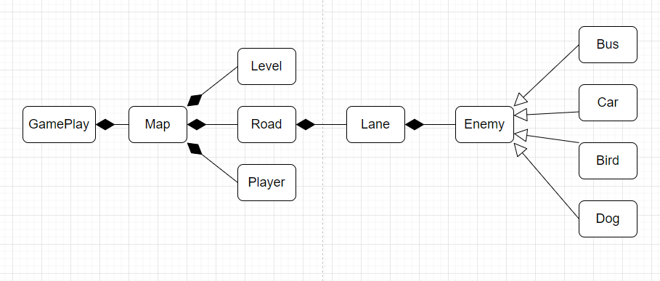
UML

Slide 5
Menu Game
Sử dụng vòng lặp, và 1 số hàm như gotoXY, txtColor và lệnh bắt phím nhấn _getch() để xử lý việc người dùng giao tiếp với menu.
Sẽ có 1 biến tạm để tăng hoặc giảm tùy theo khi nhấn W hoặc S, khi biến tạm bằng với vị trí chứa phương thức tương ứng và nhấn Enter thì sẽ thực hiện phương thức đó.

Slide 6
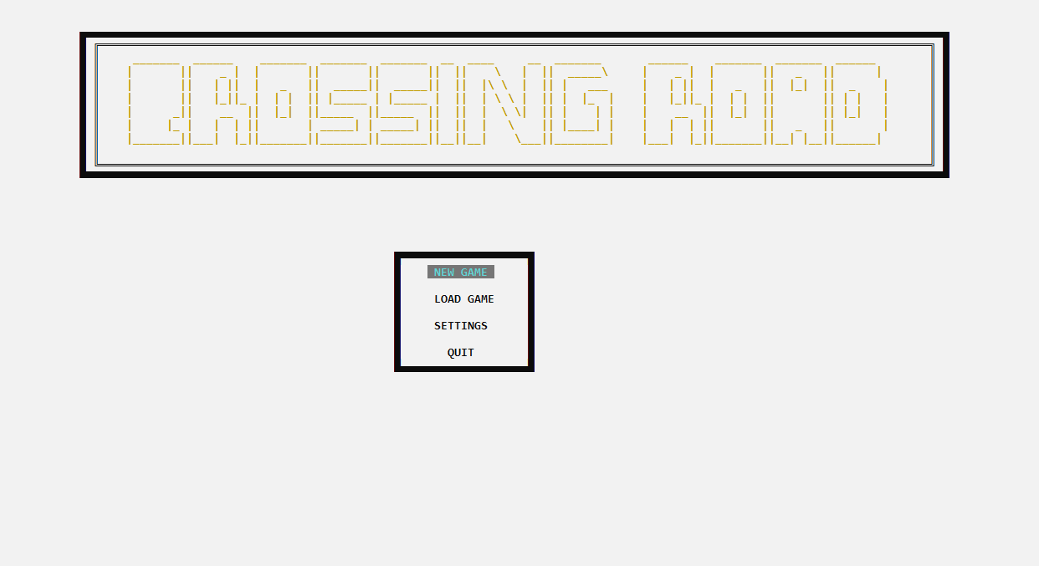
Menu Game

Slide 7
Di Chuyển Player
Trong vòng lặp dùng 1 hàm nhận tín hiệu từ bàn phím ( W S A D ), nhấn 1 trong 4 phím trên sẽ có 1 phương thức cập nhật lại vị trí của Player. Trước khi cập nhật phải xóa Player tại vị trí cũ, cuối cùng là in Player ra vị trí mới. Lặp cho đến khi Player va chạm.
If (_kbhit())
Map.deletePlayer()
Map.updatePositionPlayer()
Map.drawPlayer()

Slide 8
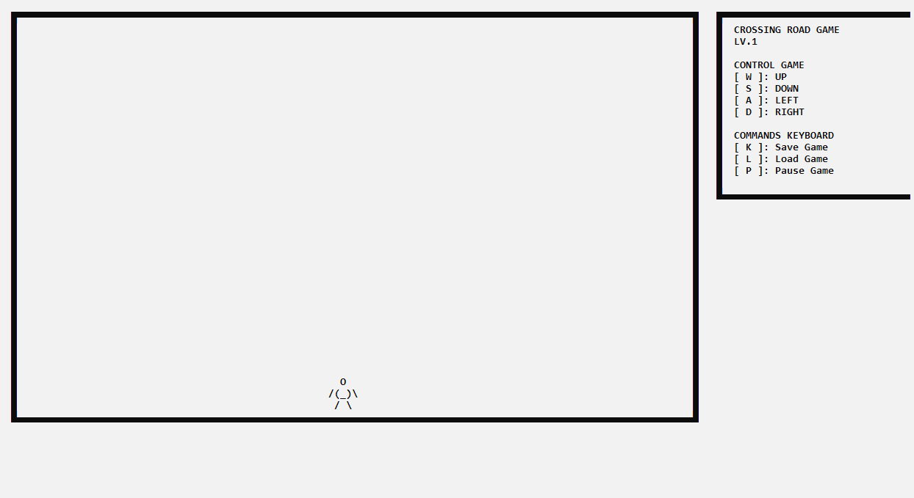
Di Chuyển Player

Slide 9

Di Chuyển Player

Slide 10
Khởi Tạo Map
Khởi tạo các thuộc tính của 1 lane cho map như: speed, hướng di chuyển, red light, tọa độ trục dọc của lane. Tất cả đều random trừ tọa độ.
Dùng 1 vòng while để random type của Enemy, lane mà Enemy sẽ được khởi tạo và tọa độ trục ngang.
Sau đó sẽ push Enemy vào Map.
Phương thức pushEnemy cũng sẽ kiểm tra các yếu tố như khoảng cách giữa 2 Enemy hay là việc Enemy còn trong map hay không …

Slide 11
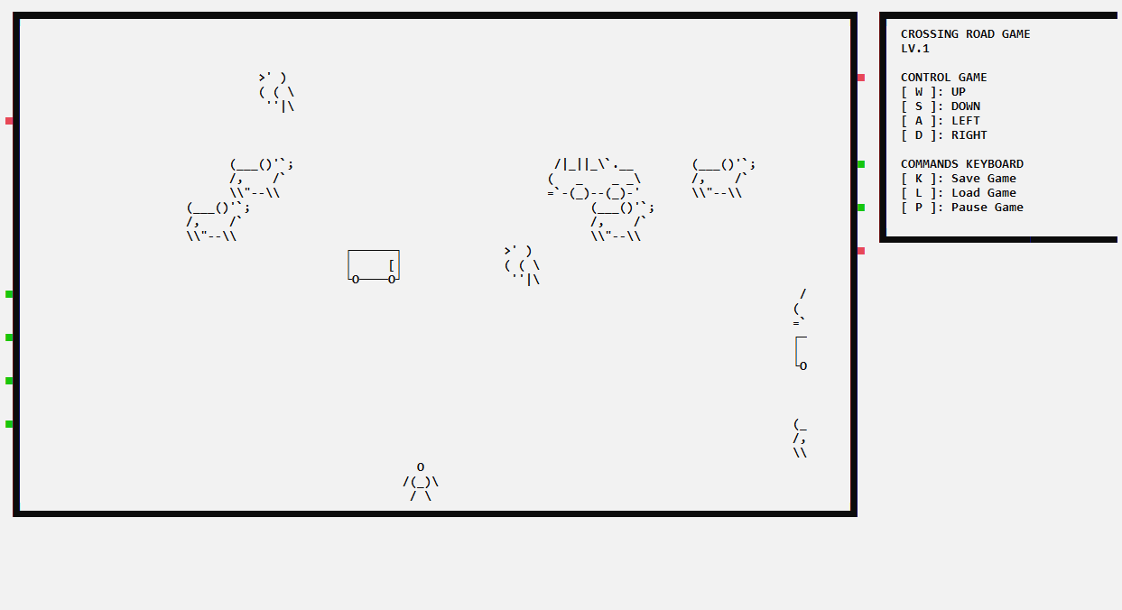
Khởi Tạo Map

Slide 12
Di chuyển Enemy trên 1 Lane
Dùng phương thức StepNewState(int t) thuộc class Lane. Phương thức này sẽ nằm trong 1 vòng while và biến t sẽ được tăng lên sau mỗi lần lặp.
Xử lý phần đèn xanh đèn đỏ bằng hình thức random. Nếu đèn đỏ thì ko tiếp tục việc di chuyển
Xử lý phần tốc độ của Enemy bằng cách lấy biến t % speed == 0 thì sẽ thực hiện việc di chuyển ⬄ speed càng nhỏ tốc độ càng nhanh và ngược lại.
Sau đó dùng vòng lặp để duyệt hết các Enemy có trong Lane

Slide 13
Di chuyển Enemy trên 1 Lane
Trong vòng lặp kiểm tra hướng di chuyển của Lane đó để có thể Update vị trí Enemy hợp lý.
Sau đó xóa đi Enemy ở vị trí cũ -> Update vị trí mới cho Enemy, và in Enemy đó ra.
Và ở đây cũng sẽ kiểm tra xem Enemy đã đi ra khỏi Map hay chưa, nếu rồi thì xóa Enemy đó đi.
Phương thức này giá trị trả về sẽ là số Enemy bị xóa (Số Enemy đi ra khỏi Map).

Slide 14
Di chuyển Enemy trên 1 Lane
- Lane có đèn xanh
- Lane có đèn đỏ

Slide 15
Di chuyển Enemy trên toàn bộ Map
Sử dụng phương thức StepNewState(int t) thuộc Class Road. Phương thức này duyệt qua mọi Lane trong Map, ở mỗi Lane sẽ gọi phương thức StepNewState(int t) như slide trên.
Giá trị trả về sẽ là tổng số Enemy bị xóa đi.

Slide 16
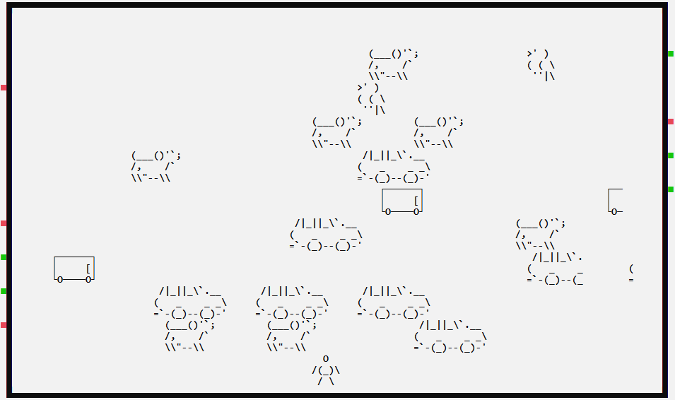
Di chuyển Enemy trên toàn bộ Map

Slide 17
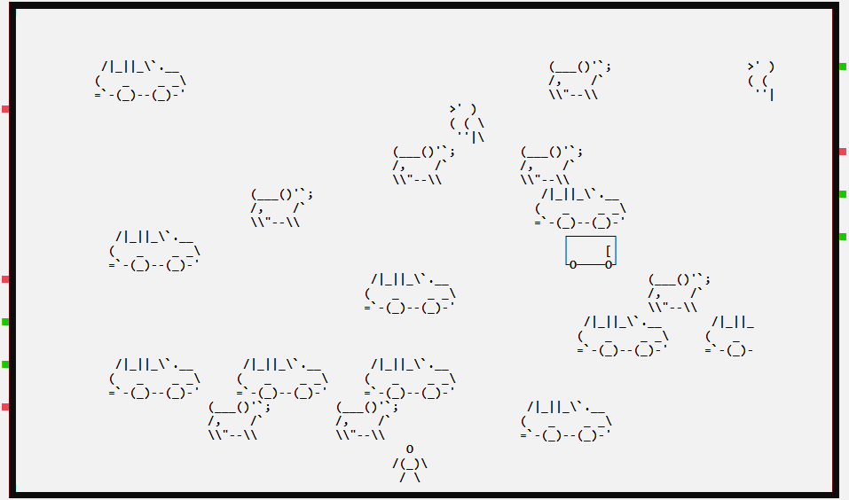
Di chuyển Enemy trên toàn bộ Map

Slide 18
Xử Lý Va Chạm Giữa Player Và 1 Enemy
Phương thức bool Collision(Pos, int, int) thuộc class Player. 3 tham số truyền vào là vị trí, width, height của Enemy.
Có 4 câu lệnh điều kiện để kiệm tra va chạm với Player, tương ứng với 4 loại Enemy.
Có 2 hướng phải xử lý là, xử lý bên trái và xử lý bên phải. Vì vị trí gốc của Enemy nằm ở phía trên bên phải.

Slide 19
Xử Lý Va Chạm
Trong mỗi lần toàn bộ Enemy di chuyển sẽ có 1 phương thức isDead() thuộc class Map để kiểm tra va chạm.
Đầu tiên sẽ duyệt qua từng Enemy có trong Map với vị trí tọa độ, chiều dài và rộng của Enemy đó, rồi gọi phương thức Collision() của class Player vào để kiểm tra với từng Enemy đó, nếu xảy ra va chạm sẽ thực hiện những công việc như deletePlayer, in logoLoseGame,…

Slide 20
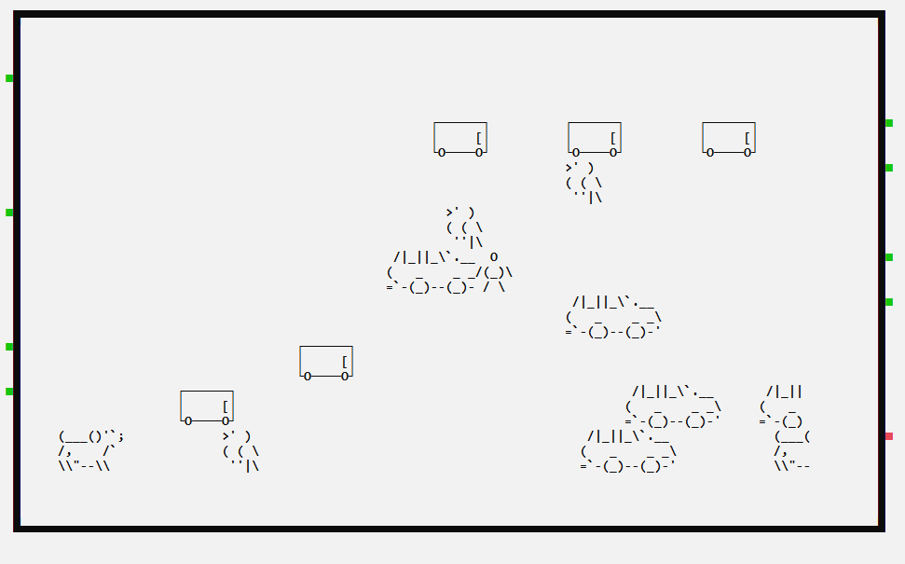
Xử Lý Va Chạm

Slide 21
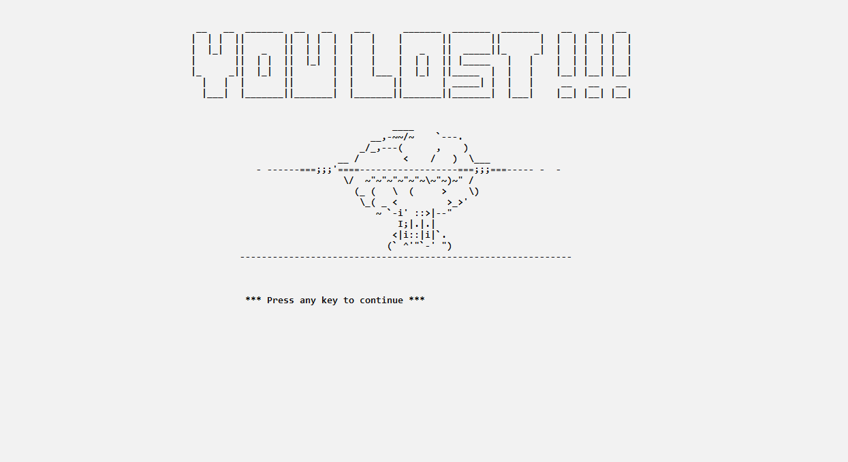
Xử Lý Va Chạm

Slide 22
Mô Tả GamePlay
Đầu tiên sẽ có vòng while lặp cho đến khi Player chết (va chạm).
Trong vòng while có 1 phương thức RandomNewState() thuộc class Map, phương thức này gọi phương thức StepNewState(int t) thuộc class Road, biến t sau mỗi vòng while tăng lên 1.
Ngoài ra trong phương thức này còn có phần khởi tạo Enemy ở đầu Lane, thay thế cho những Enemy đã đi ra ngoài Map.
Vậy sau số lần lặp tương ứng với speed thì Enemy sẽ di chuyển.

Slide 23
Mô Tả GamePlay
Cũng trong vòng lặp sẽ có 1 hàm nhận tín hiệu từ bàn phím _kbhit():
Với W S A D sẽ giúp Player di chuyển như ở slide phía trên.
P: Pause Game
K: Save Game
L: Load Game
Phần cuối trong vòng lặp là phương thức isWin(), nếu vượt qua lv3 thì Player sẽ win, nếu chưa vượt người chơi có thể chọn chơi tiếp hoặc không.

Slide 24
Pause Game
Có 1 biến isPause ở phần GamePlay, trong vòng while ở phía trên khi nhấn phím P thì biến isPause sẽ = true. Và sẽ có thêm 1 vòng while lồng phía trong để thực hiện công việc Resume hoặc Quit
Resume: gán biến isPause = false, break khỏi vòng while và tiếp tục việc chơi game.
Quit: gán biến isPause = false và return, trở về lại phần Menu.

Slide 25
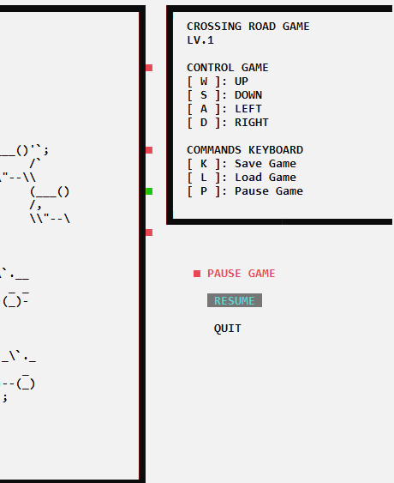
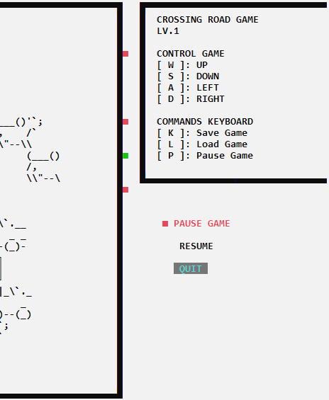
Pause Game

Slide 26

Save Game
Sử dụng kĩ thật ghi file nhị phân.
Xây dựng 1 phương thức ghi dữ liệu kiểu số nguyên ra file nhị phân.
Sau đó ghi từng dữ liệu ngay tại thời điểm Save Game như: level, tọa độ Player, các thuộc tính của Lane, Số Enemy, tọa độ Enemy đó,…

Slide 27
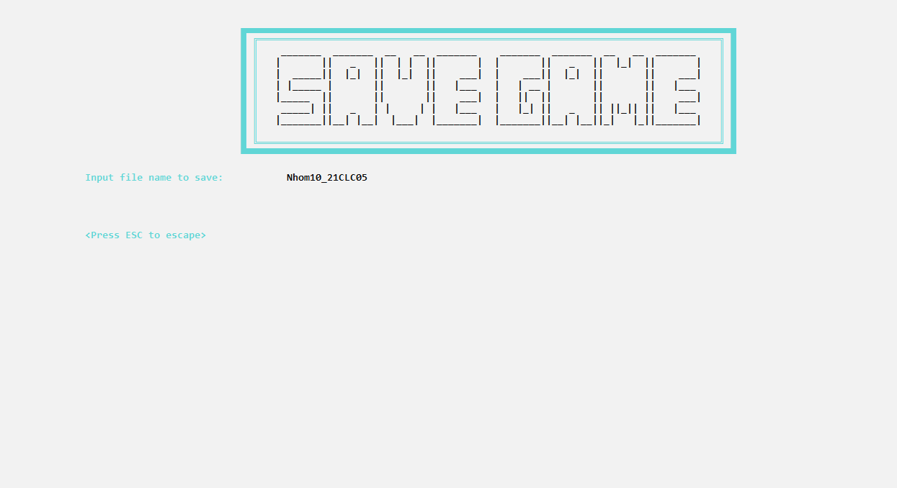
Save Game

Slide 28

Load Game
Sử dụng kĩ thuật đọc file nhị phân
Xây dựng 1 phương thức để đọc dữ liệu kiểu số nguyên từ file nhị phân.
Dùng phương thức GetAllFileName(string s) để lấy tất cả tên file đã lưu trong 1 folder, với tham số truyền vào là tên folder.
Sau đó đọc tất cả dữ liệu đã lưu, đọc theo thứ tự như đã lưu phía trên.

Slide 29
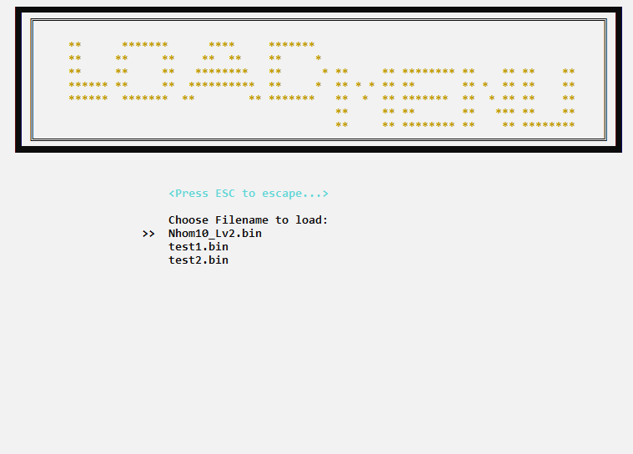


Load Game

Slide 30
Thanks!

